Slide 1
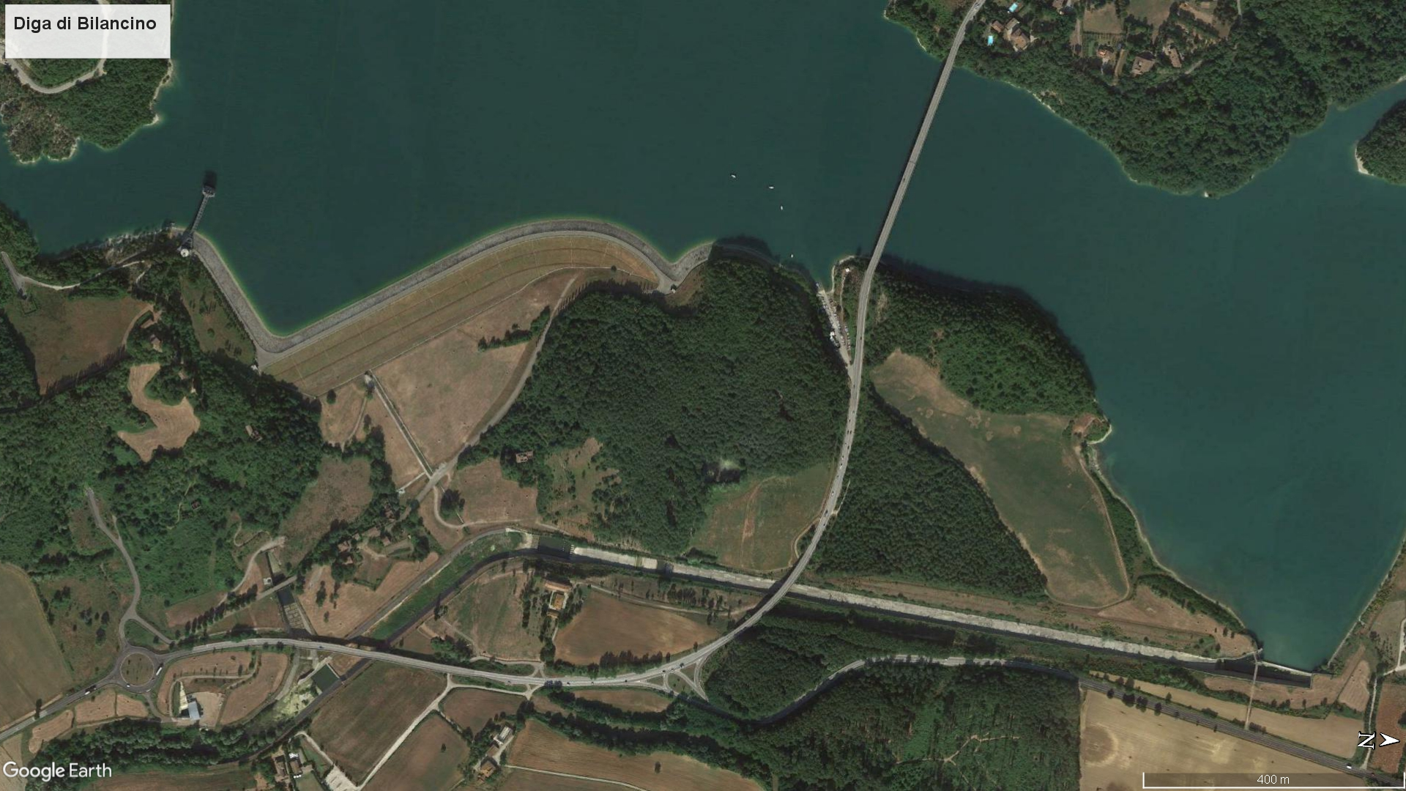



La struttura della diga di Bilancino a Barberino del Mugello (FI)
Giornata di Studio sulla Radiografia Muonica in ambito multidisciplinare - GSRM2018
Florence, 29-30 October 2018
Auditorium dell'Ente Cassa di Risparmio di Firenze
Dr. Filippo LANDINI, Ph.D.
Publiacqua SpA – Ingegnerie Toscane srl

Slide 2
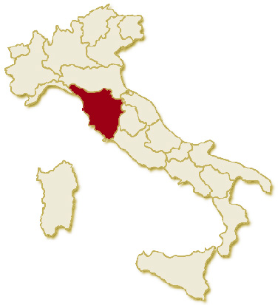
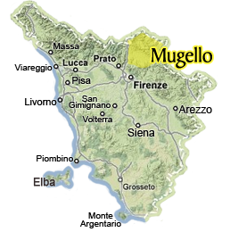
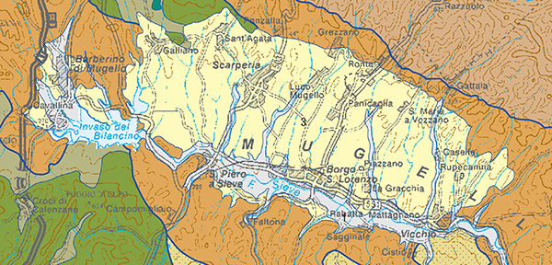

Slide 3
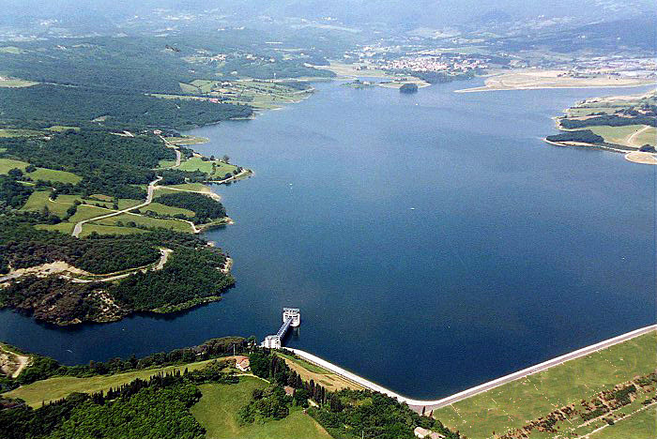

Slide 4
Realizzazione della diga ed invaso di Bilancino (Barberino di Mugello) edificio in materiali sciolti, zonato, con nucleo di materiali argillosi per la tenuta
Ideazione: 1968 – 1970
Progettazione: 1970 – 1984
Costruzione: 1984 -1997
Collaudo: 1997 – 27/12/2001
Esercizio: 2002 - ………

Slide 6
LA DIGA |  | L’INVASO
Altezza | 42,07 m | Quota di massima regolazione | 252,00 m
Altezza di massima ritenuta | 37,5 m | Quota di minima regolazione | 234,50 m
Quota coronamento | 259,00 m | Quota di massimo invaso | 254,50 m
Franco | 4,50 m | Volume utile d’invaso (alla quota di massima regolazione) | 69.000.000 mc
Franco netto | 4,00 m | Volume massimo d’invaso (alla quota di massimo invaso) | 84.000.000 mc
Lunghezza coronamento | 710 m | Volume minimo d’invaso (alla quota di minima regolazione) | 6.500.000 mc
Larghezza coronamento | 8 m | Volume utile di regolazione | 62.500.000 mc
Larghezza massima in fondazione | 264 m | Volume di laminazione | 15.000.000 mc
Volume corpo diga | 2.000.000 mc | Superficie del bacino imbrifero | 149 kmq
 |  | Superficie dello specchio liquido alla quota di massima regolazione | 5,10 kmq

Slide 7
SEZIONE TRASVERSALE TIPO
259 coronamento
252 max regolazione
254,5 max invaso
Sezione maestra
234.5 min regolazione

Slide 8
Rockfill diabasico
Materiale dell’avandiga
Materiale messo in opera mc 178.000
Prescrizioni per la posa in opera | Controlli effettuati
Densità secca γ_{d} ≥ 2 t/mc | Densità in sito
Permeabilità k ≥ 10⁻⁴ m/s | Permeabilità in sito
Indice di durabilità ≥ 95 % | Slake test
 | Analisi granulometrica
Rockfill calcareo
Contronucleo di monte, di valle, placcaggio in sponda destra, e scogliera. Materiale messo in opera mc 689.000
Prescrizioni per la posa in opera | Controlli effettuati
Densità secca γ_{d} ≥ 2 t/mc | Densità in sito
Permeabilità k ≥ 10⁻⁴ m/s | Permeabilità in sito
Indice di durabilità ≥ 95 % | Slake test
Contenuto di CaCO₃ ≥ 85 % | Calcimetria
Resistenza a compressione ≥ 600 kg/cmq | Resistenza a compressione
 | Analisi granulometrica

Slide 9
Alluvioni naturali
Transizioni del corpo diga.
Materiale messo in opera mc 280.000
Prescrizioni per la posa in opera | Controlli effettuati
Densità secca γ_{d} ≥ 2 t/mc o ≥ 95 % Proctor mod. | Densità in sito
Permeabilità k ≥ 10⁻⁷ m/s | Permeabilità in sito
 | Analisi granulometrica
 | Proctor modificato
 | Prova di resistenza al taglio
Alluvioni selezionate
Zona superiore delle transizioni e separazione tra alluvioni naturali e rockfill.
Materiale messo in opera mc 301.000
Prescrizioni per la posa in opera | Controlli effettuati
Densità secca γ_{d} ≥ 2 t/mc o ≥ 95 % Proctor mod. | Densità in sito
Permeabilità k ≥ 10⁻⁵ m/s | Permeabilità in sito
 | Analisi granulometrica
 | Proctor modificato
 | Prova di resistenza al taglio

Slide 10
Filtri
A monte e a valle del nucleo. Caratteristiche granulometriche: monte tra 0,1 e 5 mm; valle tra 0,1 e 2 mm.
Materiale messo in opera mc 71.000
Prescrizioni per la posa in opera | Controlli effettuati
Densità secca γ_{d} ≥ 95 % Proctor mod. | Densità in sito
Permeabilità k = 10⁻⁷ ÷ 10⁻⁸ m/s | Permeabilità in sito
 | Analisi granulometrica
Dreni
Dreno subverticale e orizzontale di valle. Caratteristiche granulometriche: tra 2 e 15 mm.
Materiale messo in opera mc 56.000
Prescrizioni per la posa in opera | Controlli effettuati
Densità secca γ_{d} ≥ 95 % Proctor mod. | Densità in sito
Permeabilità k = 10⁻⁵ ÷ 10⁻⁶ m/s | Permeabilità in sito
 | Analisi granulometrica

Slide 11
Nucleo
Limi ed argille estratti nell’invaso e posti in opera previa miscelazione e correzione del contenuto d’acqua.
Al contatto con la roccia e con il cunicolo è stato messo in opera uno strato dello spessore di 1 m di argilla plastica in condizioni di umidità elevata.
Materiale messo in opera mc 313.000 + mc 43.000
Prescrizioni per la posa in opera | Controlli effettuati
Densità secca γ_{d} ≥ 1,7 t/mc o ≥ 95% Proctor mod. | Densità secca e umida in sito
Permeabilità k < 10⁻⁹ m/s | Analisi granulometrica
Limite liquido LL fra 30% e 50% | Limiti di Atterberg
Indice plastico Ip tra 15% e 25% | Proctor modificato
Contenuto in acqua w -1% ≤ w_{ott} ≤ +2% | Resistenza a compressione semplice
 | + prove di identificazione e classificazione, edometriche, di permeabilità diretta, di taglio e di rigonfiamento.

Slide 13
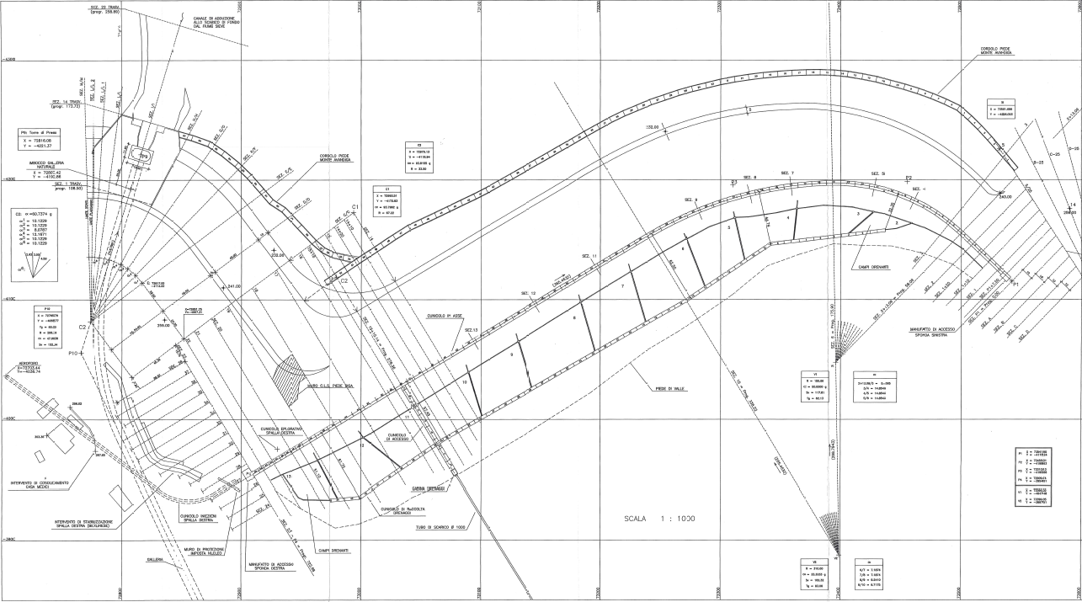
Planimetria generale

Slide 14
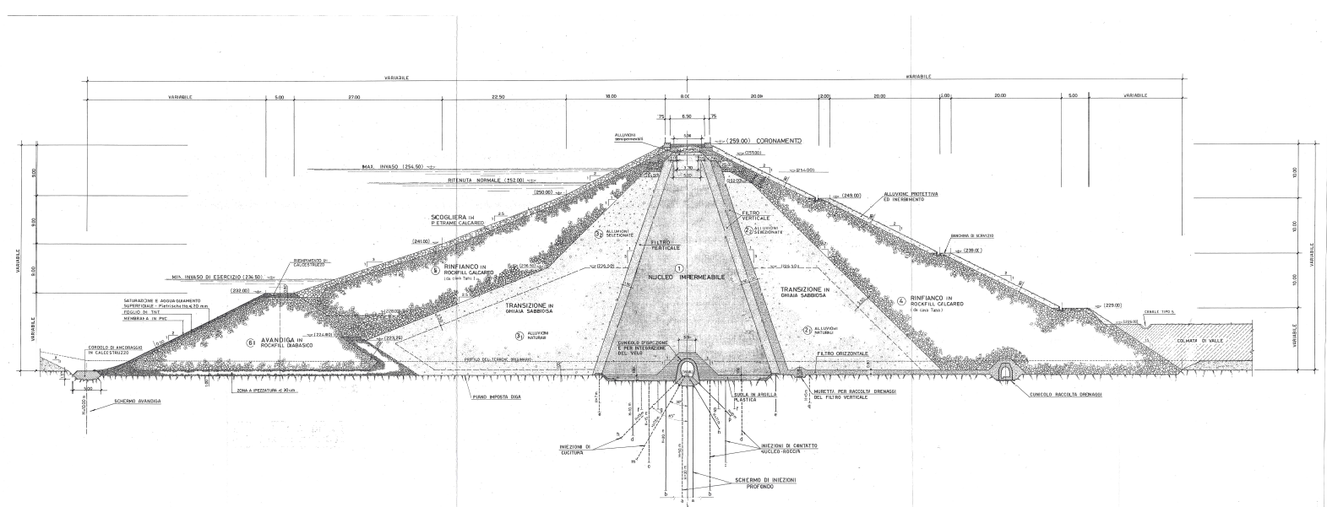
Sezione principale

Slide 15
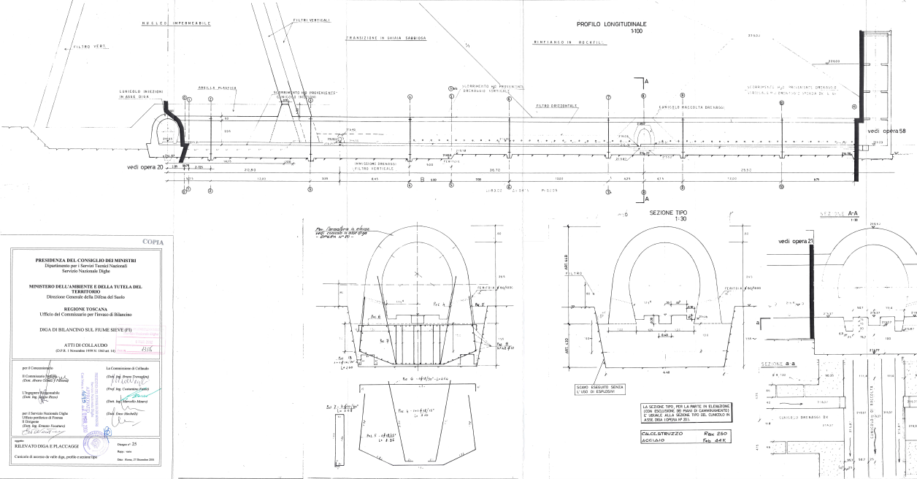
Sezione Cunicoli

Slide 16
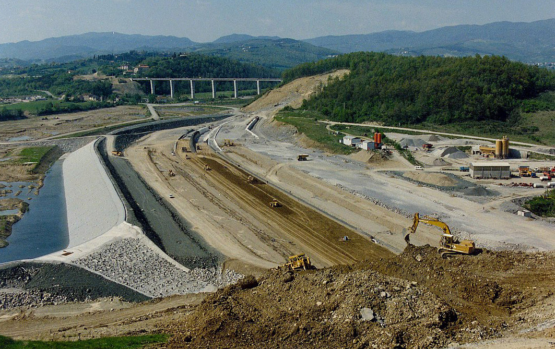
Dopo aver deviato la Sieve con l’avandiga (sulla sinistra) viene realizzata l’imposta della diga.
Al centro il materiale argilloso impermeabile

Slide 17
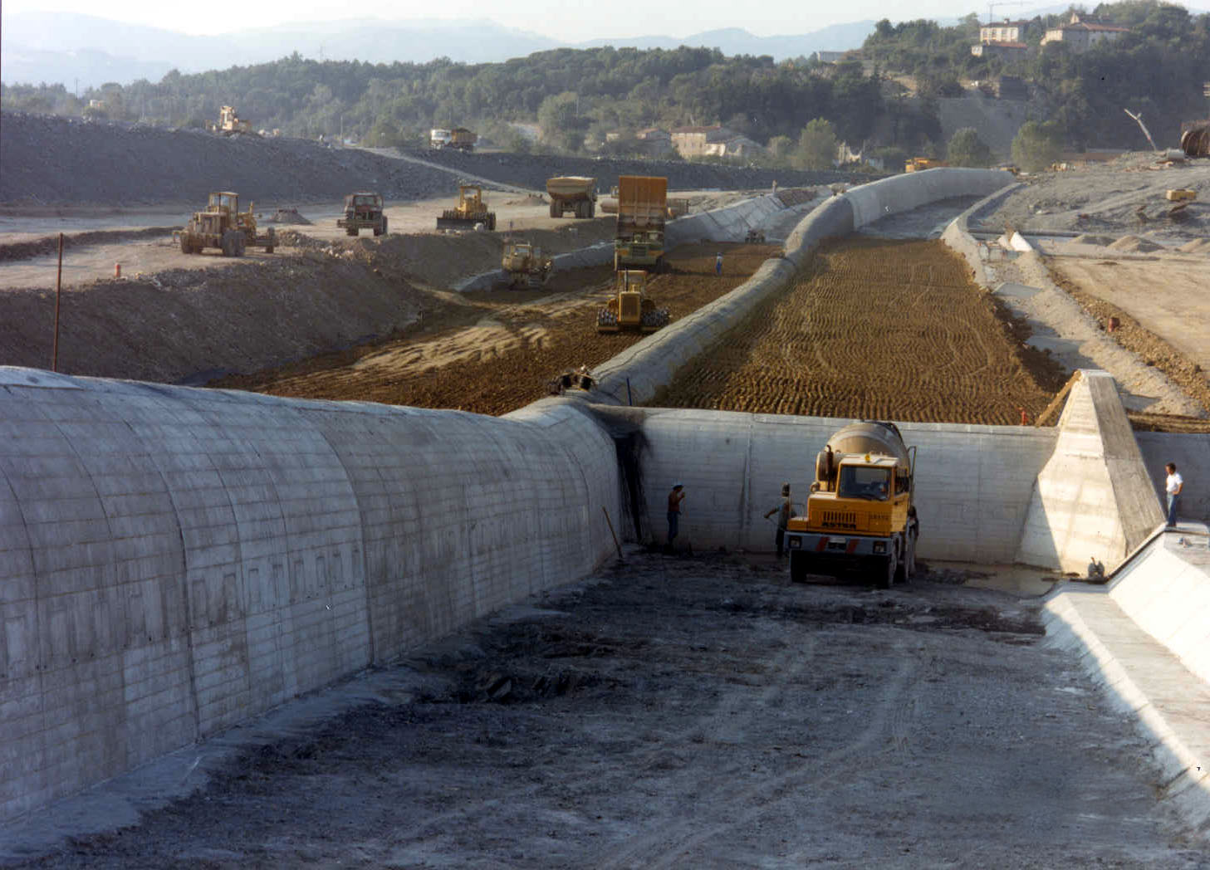
La diga è provvista di alcuni cunicoli per il controllo della strumentazione e il drenaggio dell’acqua filtrata

Slide 18
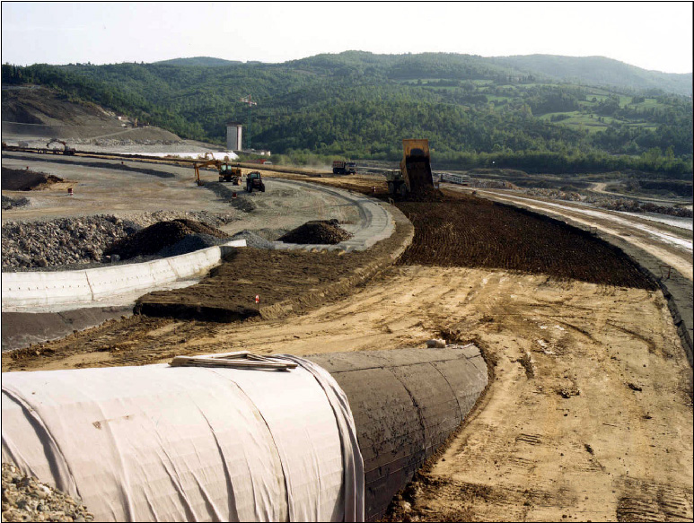
In una fase successiva con la stesura del materiale i cunicoli rimangono interrati. Sullo sfondo la torre di presa

Slide 19
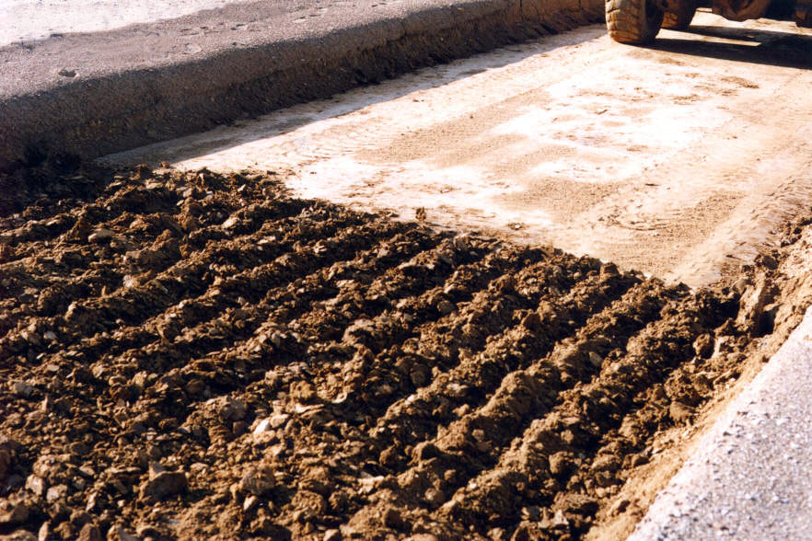
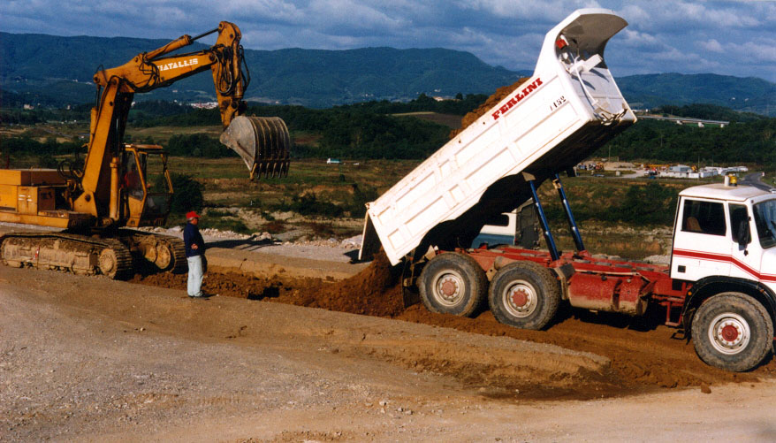
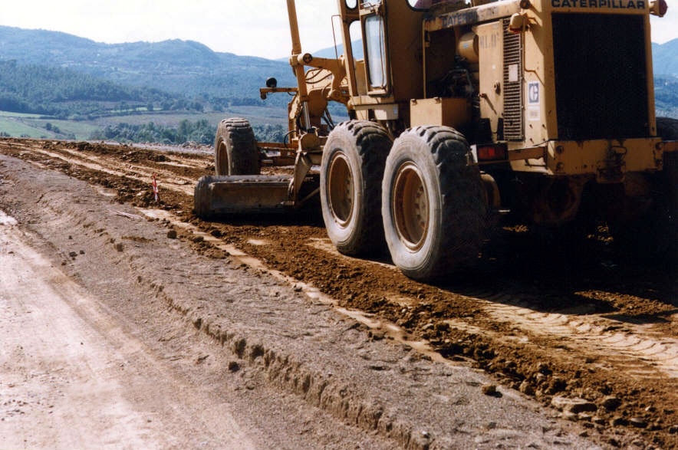
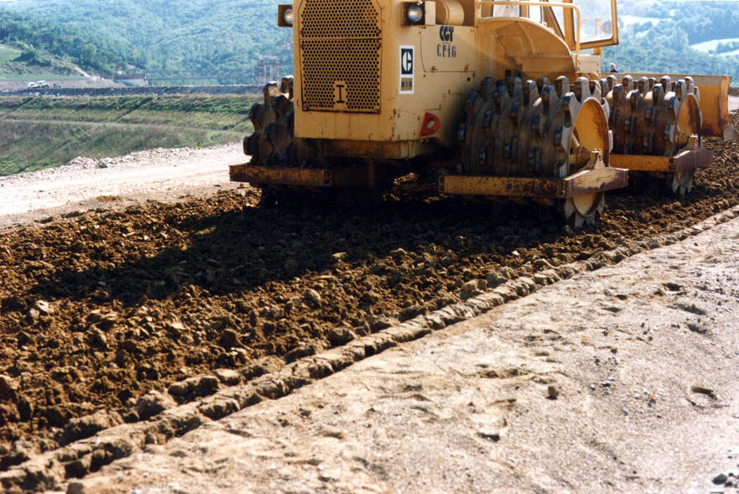
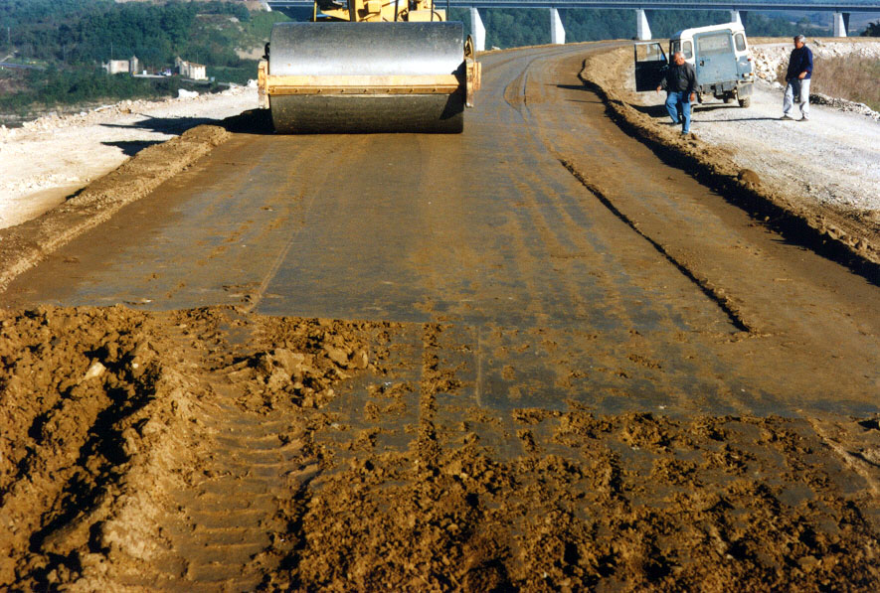
Le fasi di realizzazione del nucleo centrale:

Slide 20
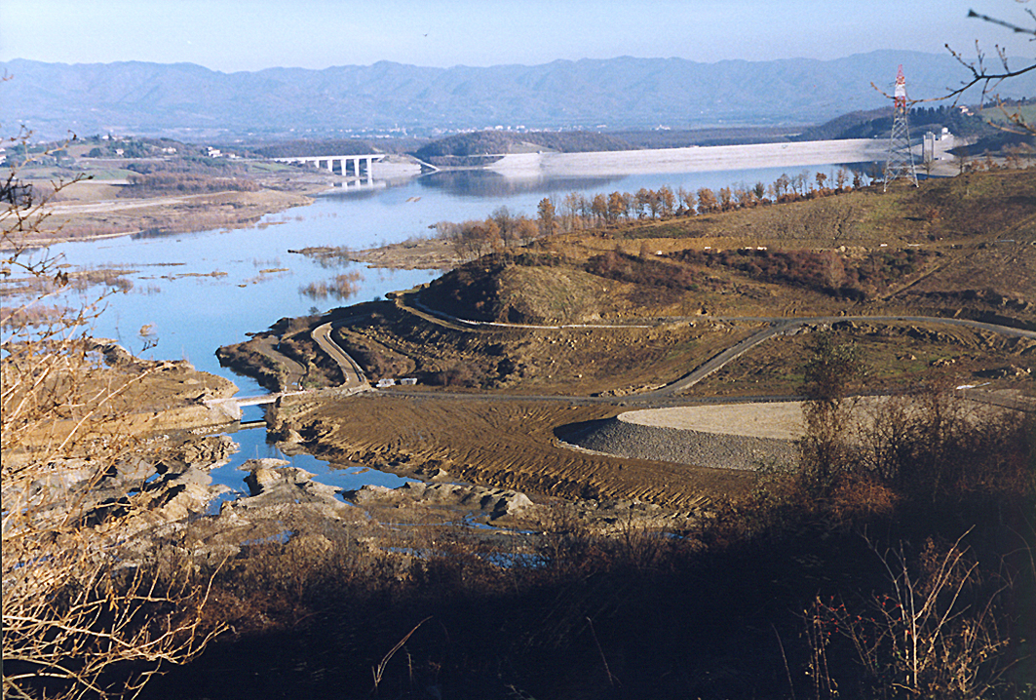
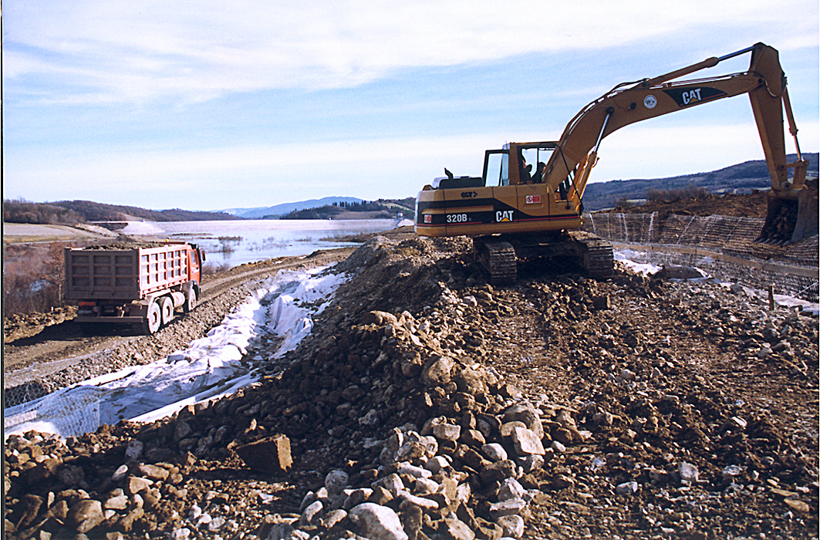
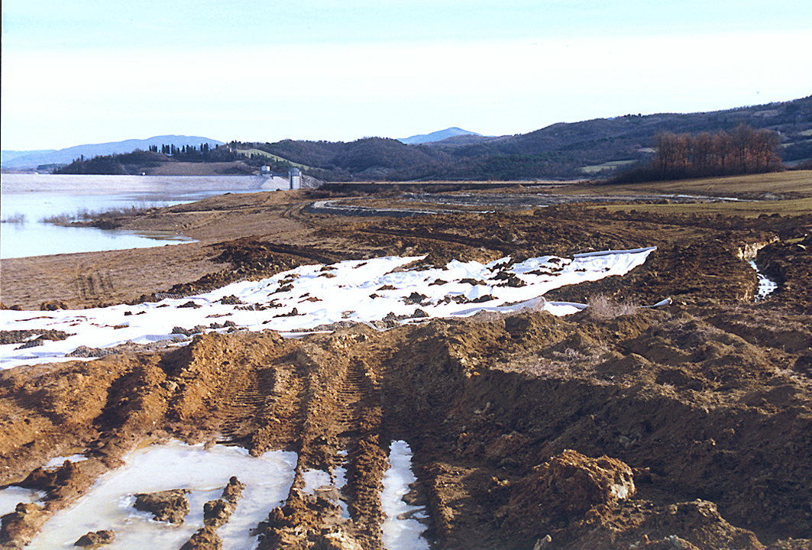
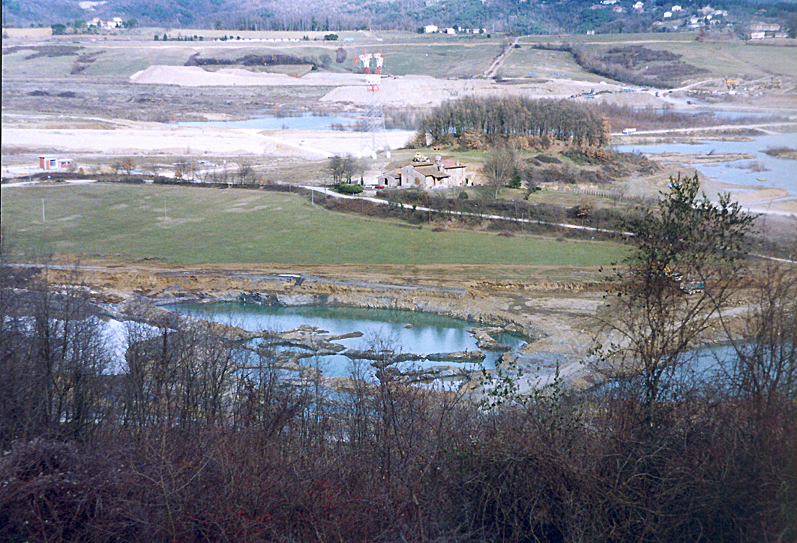
I lavori non hanno interessato solo la diga ma anche le aree di sponda con evidenti modifiche sul territorio…

Slide 21
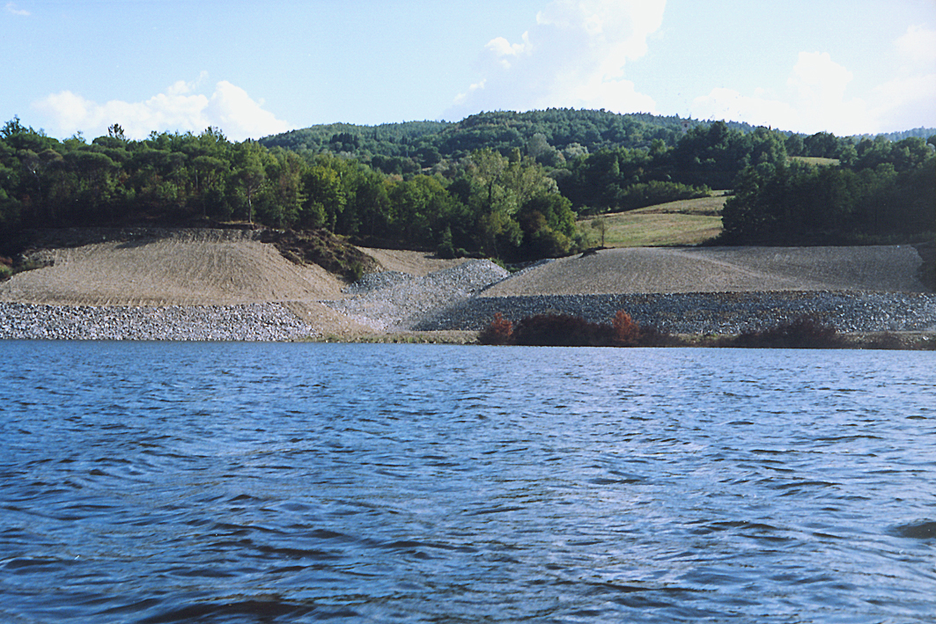
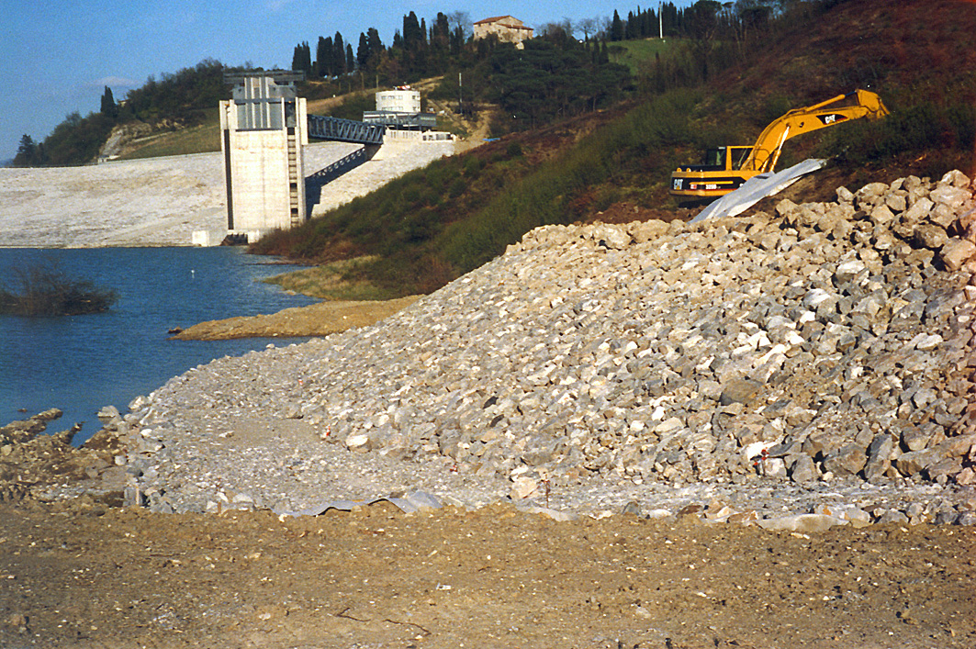
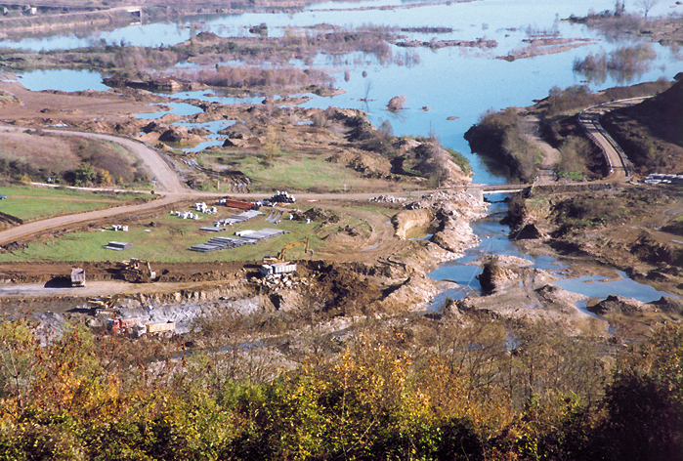
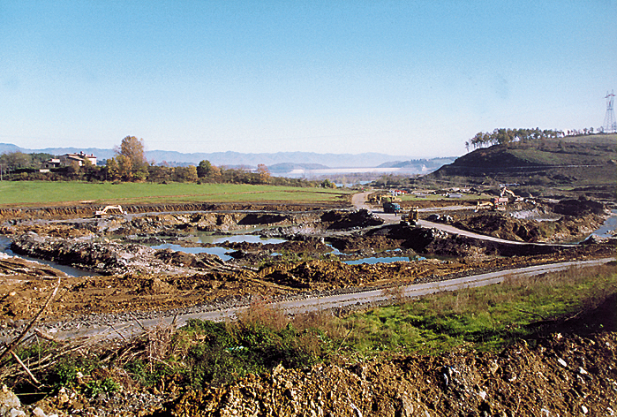
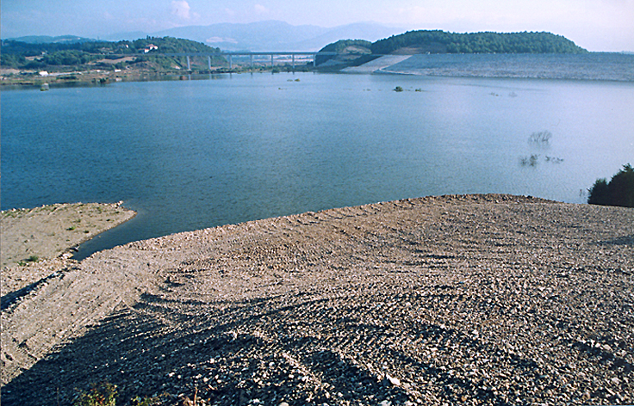
…per il rinalveamento degli immissari, la stabilizzazione delle sponde, la realizzazione dell’impianto fognario ...

Slide 22
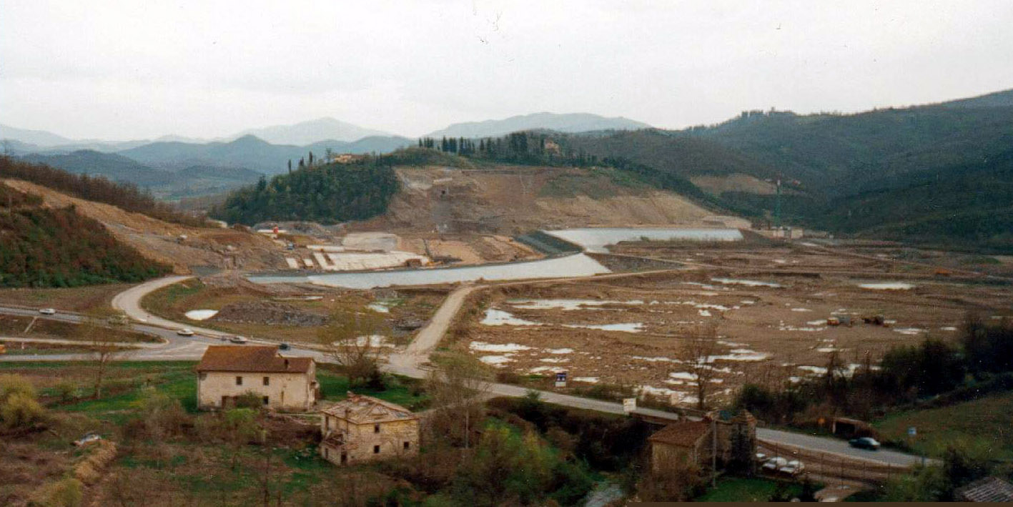
… la realizzazione della viabilità alternativa, la demolizione di alcuni casali e lo spostamento del cancello monumentale di Villa Le Maschere (in basso a destra).

Slide 23
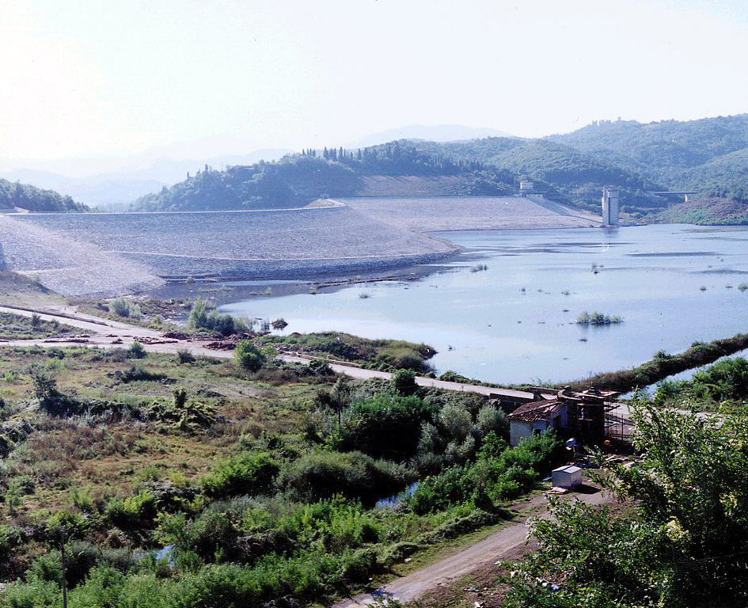
In questa immagine, a diga finita, l’invaso è ancora vuoto

Slide 24
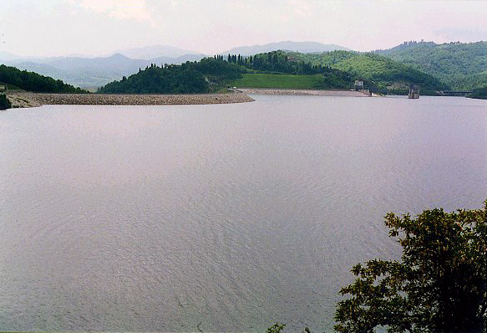
L’invaso come si presenta oggi alla quota massima (252m s.m.) fotografato dalla stessa angolazione

Slide 25
TIPO DI SCARICO | QUOTA m s.l.m. | PORTATA MASSIMA (mc/s)
Scarico di superficie | Soglia fissa: 252,00 Paratoia a ventola: 249 – 252 | 652 288
Scarico di fondo | 231 | 261
Scarico di esaurimento | 222,37 | 12,5
Condotte di derivazione | 233 – 239 - 245 | 9

Slide 26
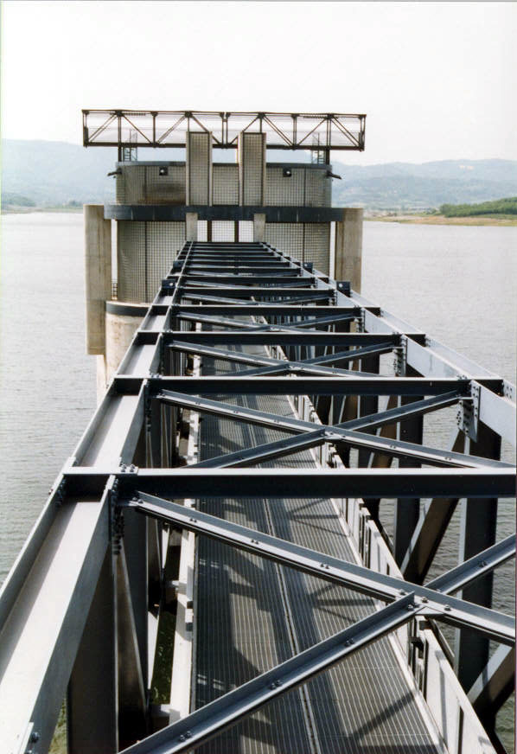
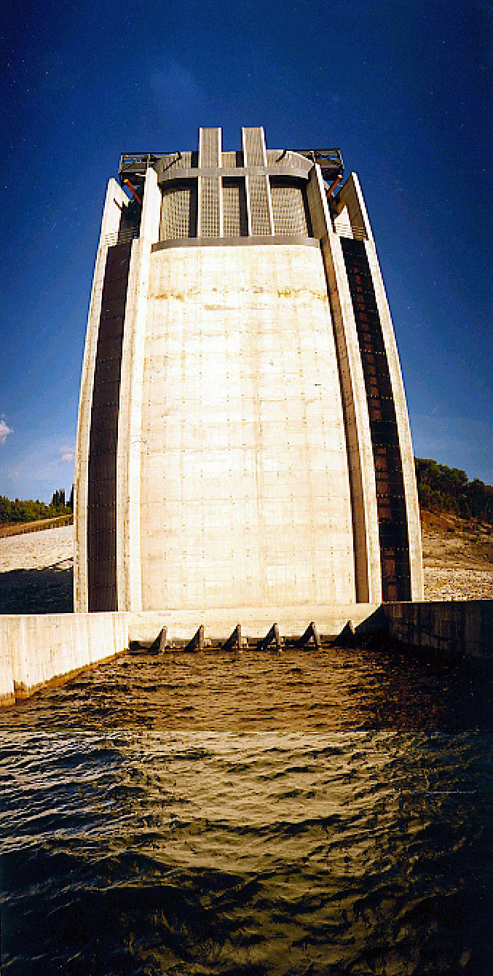
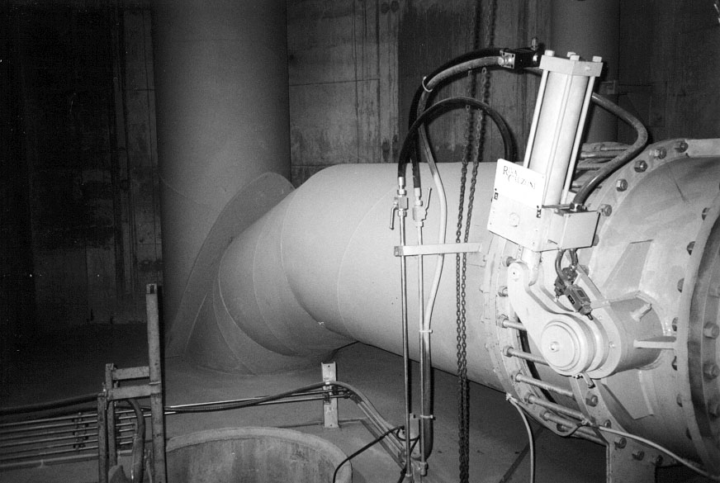
TORRE DI PRESA

Slide 27
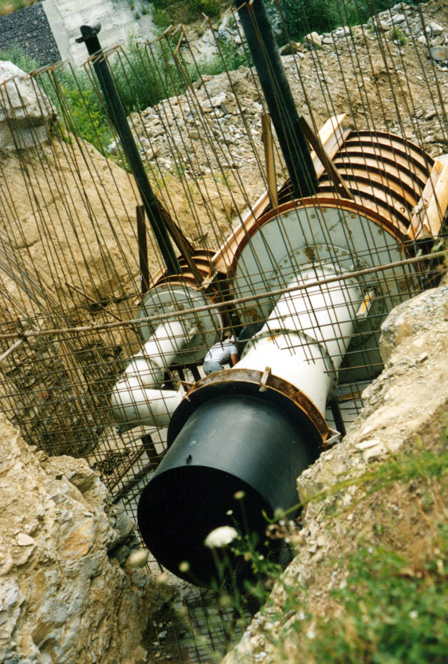
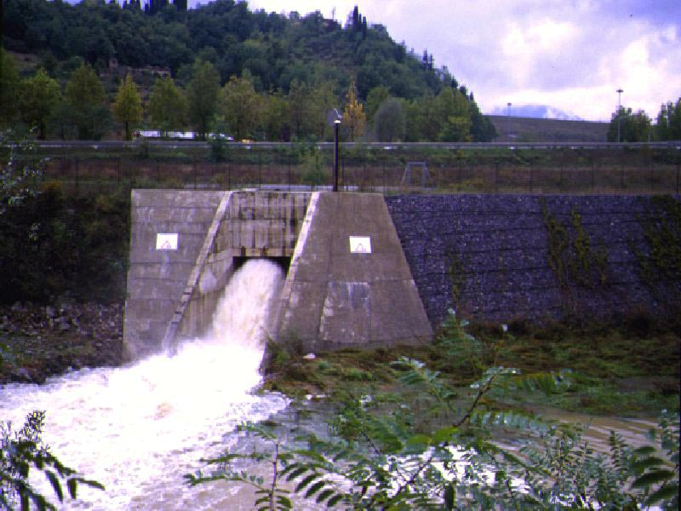
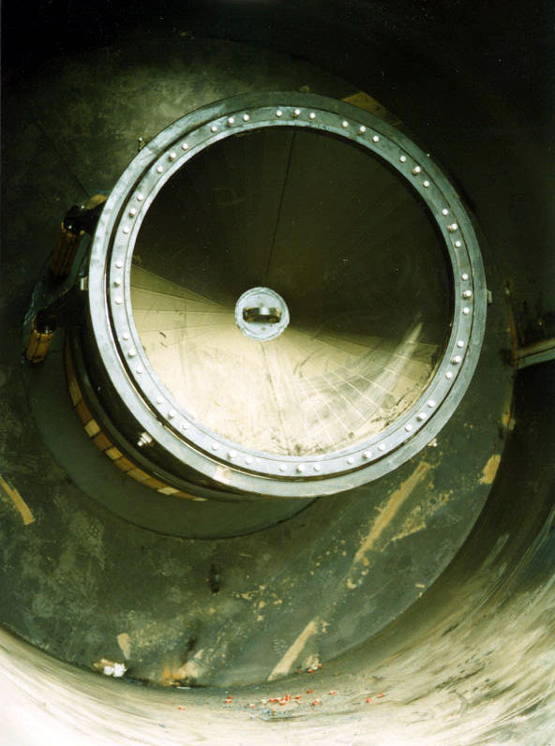
DISSIPAZIONE

Slide 28
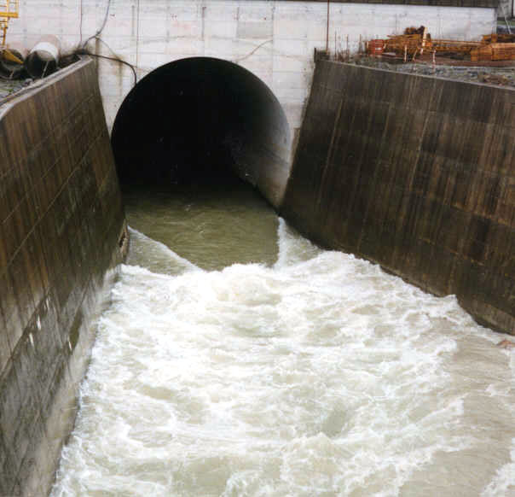
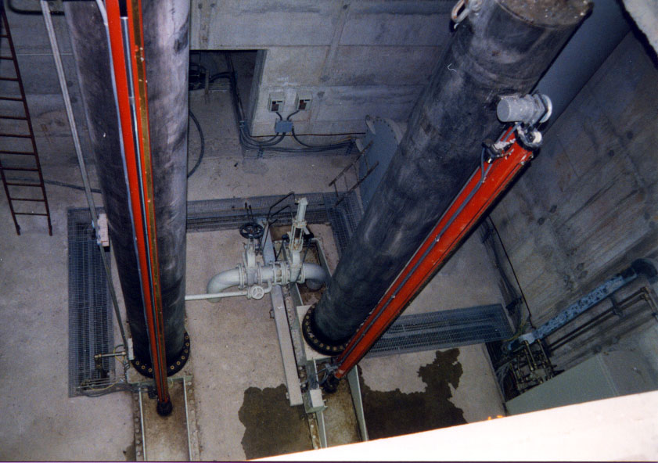
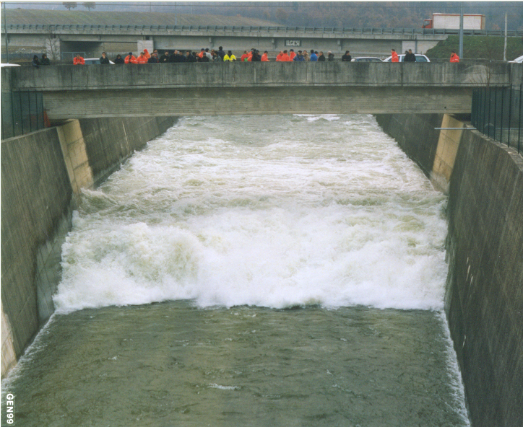
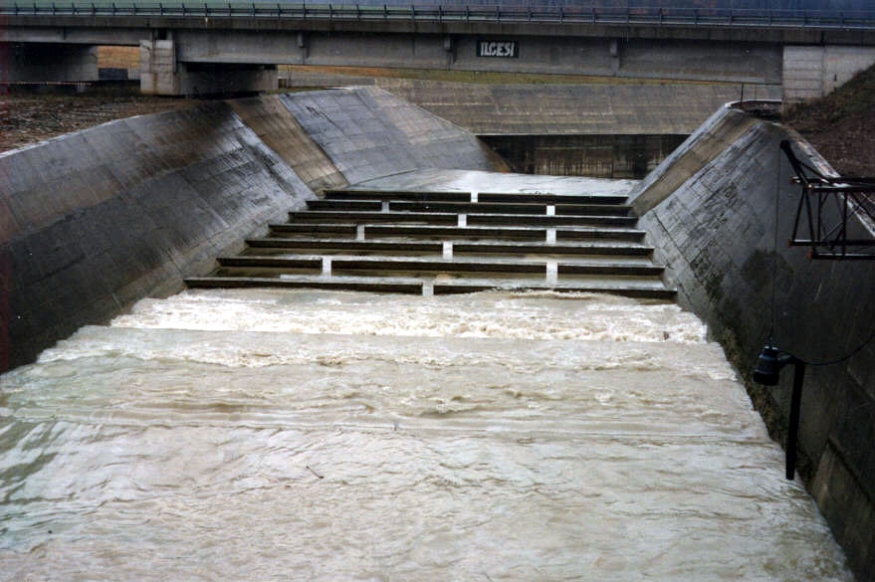
SCARICO DI FONDO

Slide 29
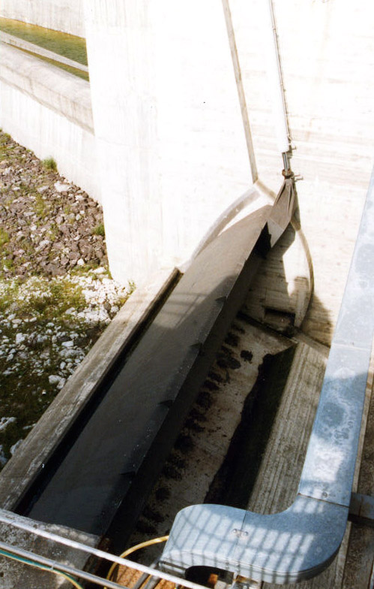
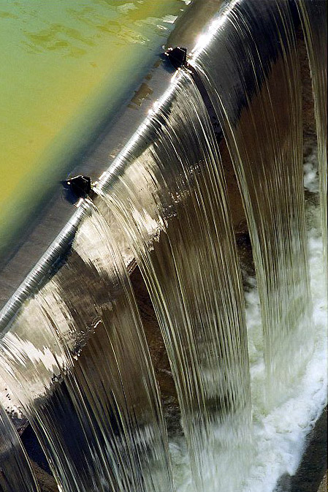
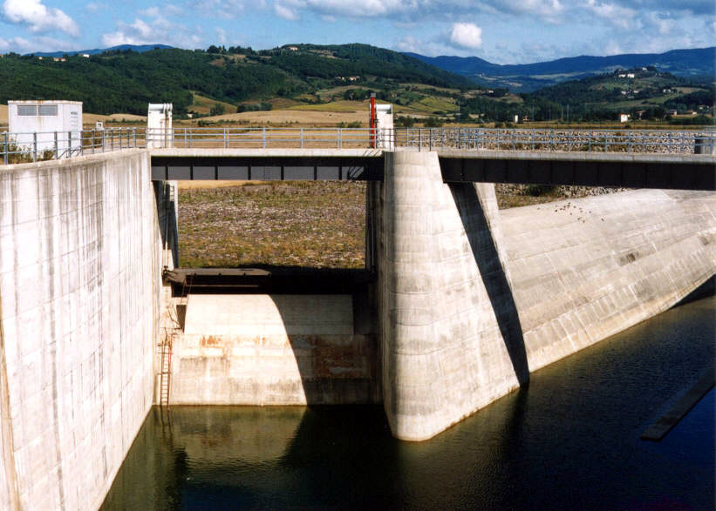
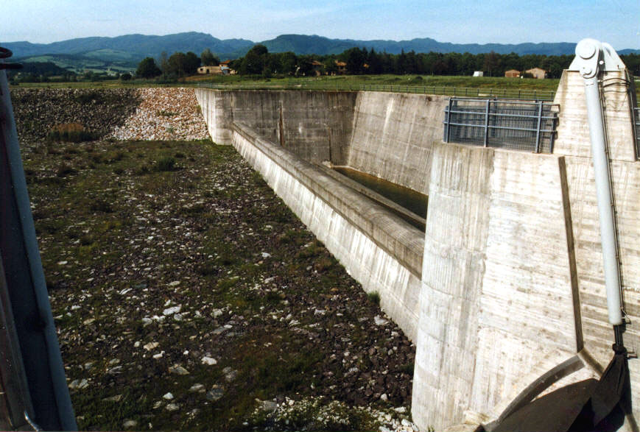
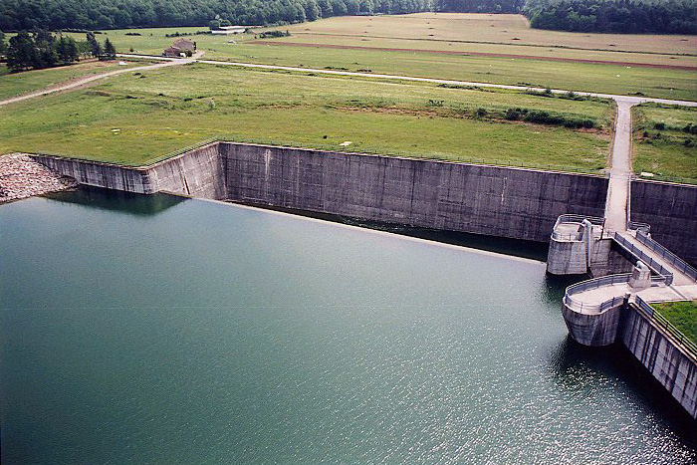
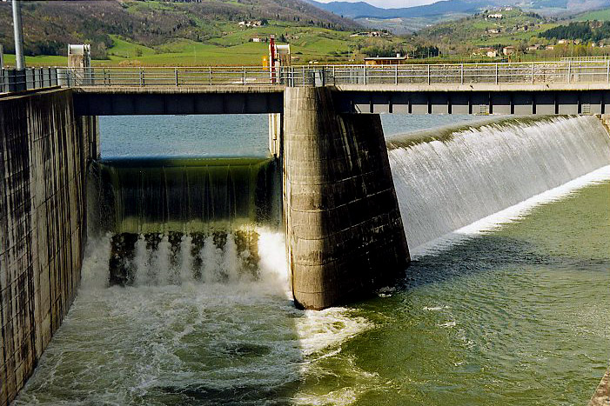
SCARICO DI SUPERFICIE

Slide 30
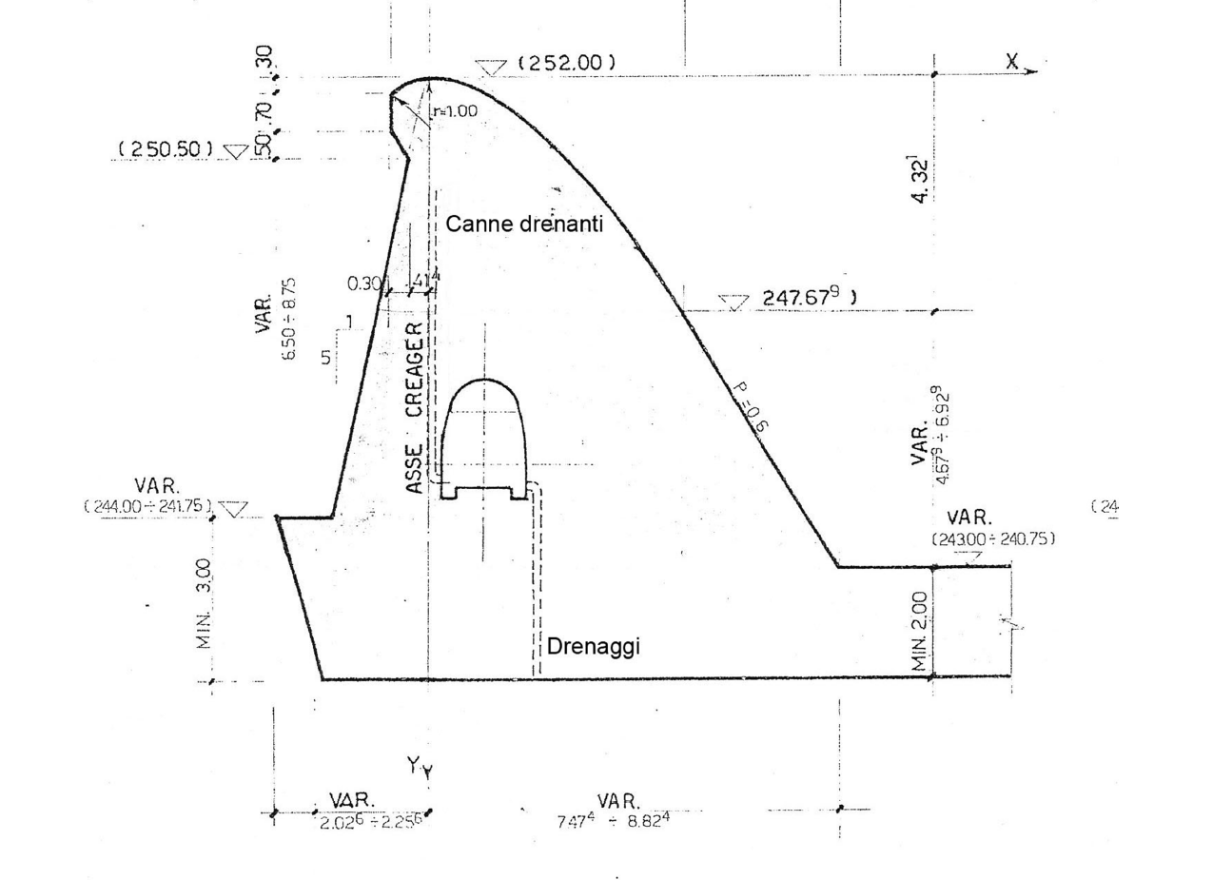

Slide 31
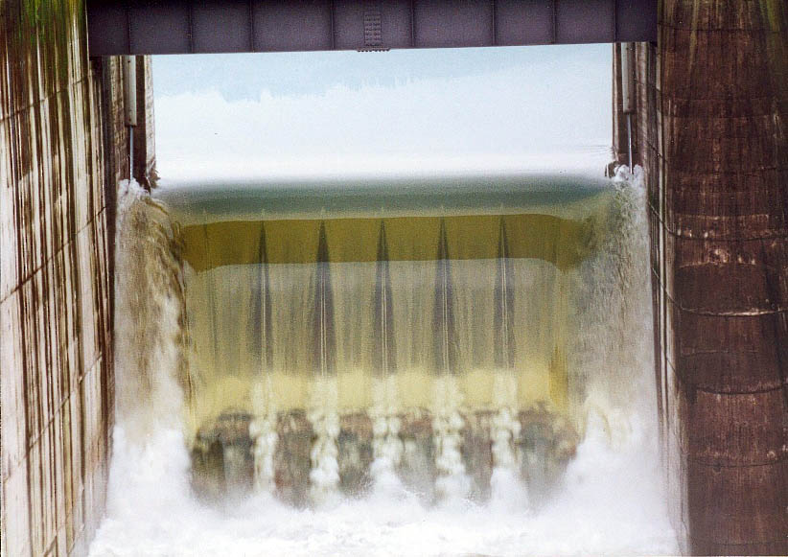
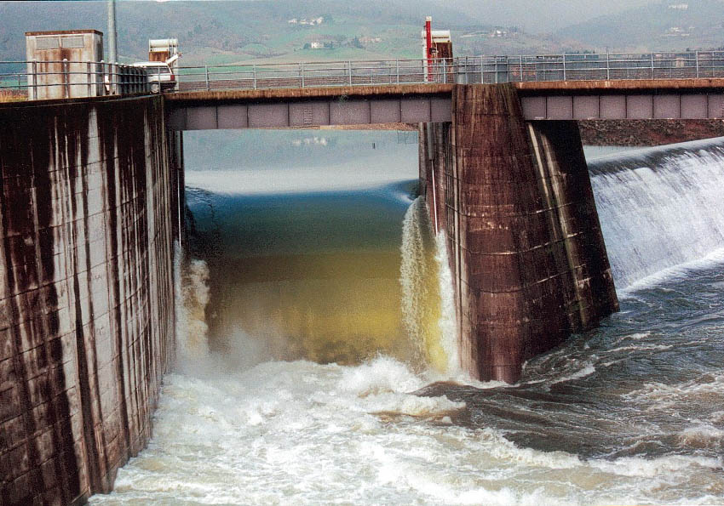
Il collaudo della paratoia a ventola:

Slide 32
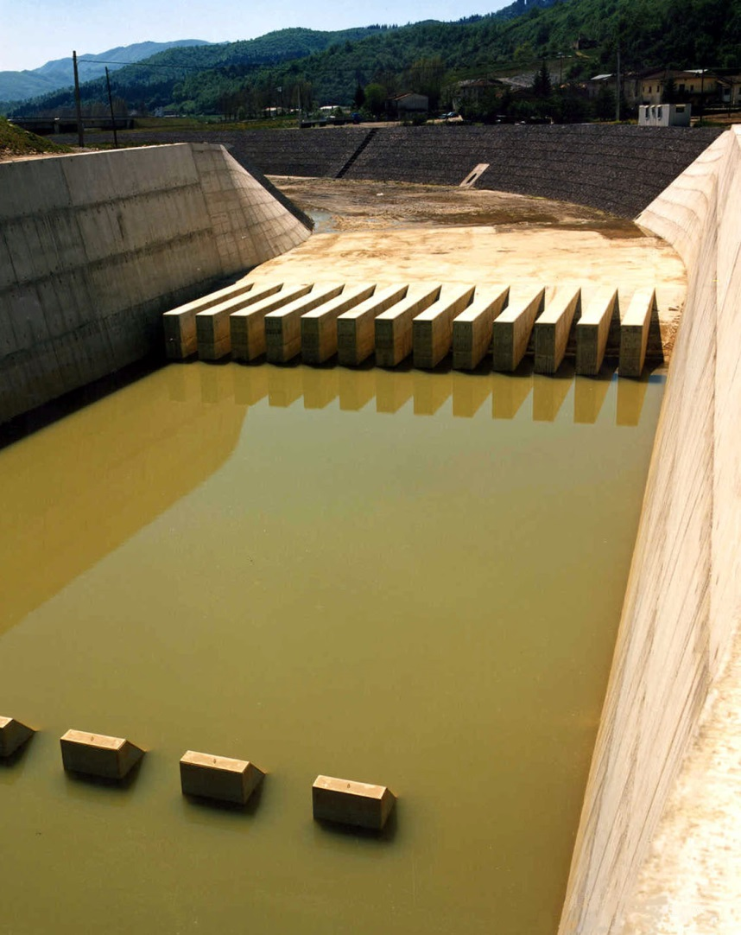
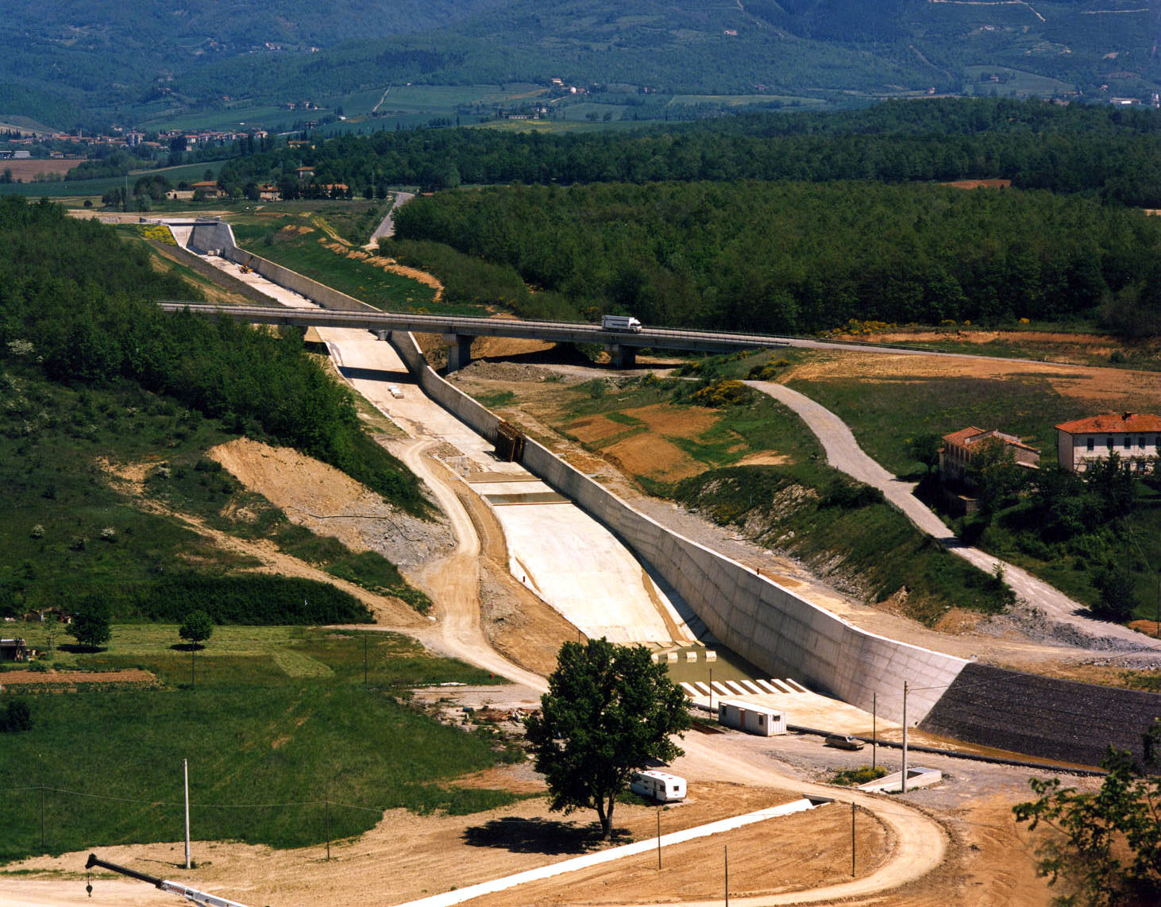
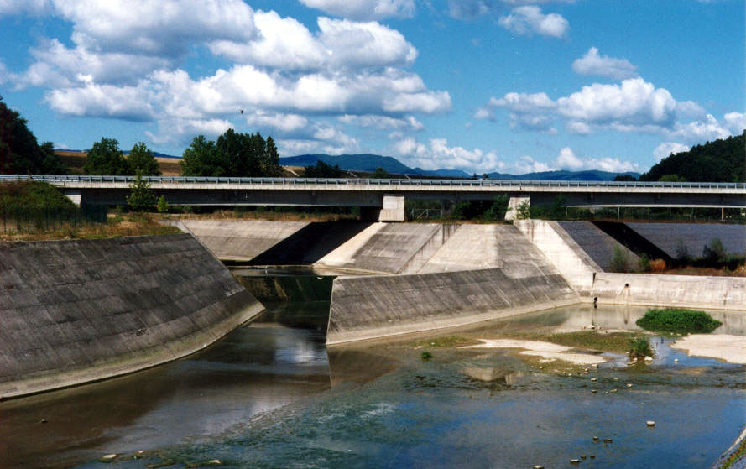
CANALE DI RESTITUZIONE

Slide 33
Andamento del livello d’invaso durante gli invasi sperimentali (1998-2001)

Slide 34

Andamento del livello d’invaso dall’inizio degli invasi sperimentali ad oggi
Andamento del livello d’invaso dall’inizio degli invasi sperimentali ad oggi
Quota di massimo invaso
Quota di massima regolazione
Quota di minima regolazione

Slide 35
EROGAZIONE ESTATE 2001 :

Slide 36
STRUMENTAZIONE DIGA 1/2

Slide 37
STRUMENTAZIONE DIGA 2/2

Slide 38
STRUMENTAZIONE CON ACQUISIZIONE AUTOMATICA
Celle piezometriche per la misura dei livelli piezometrici nel corpo diga e nel terreno di fondazione a valle diga;
Celle piezometriche per la misura del livello d’invaso;
Celle di carico per la misura delle tensioni totali del corpo diga;
Estensimetri per la misura delle deformazioni del rivestimento del cunicolo in asse diga;
Centralina meteorologica, composta da termometro aria, barometro, evaporimetro, pluviometro e anemometro.

Slide 39



Slide 42


SEZ.15

Slide 43
CONTROLLO DEI CEDIMENTI DELLA FORMAZIONE DI IMPOSTA

Slide 44


Slide 45


Colonne inclinometriche:
sezioni strumentate n° 6, 9, 11, 15

Slide 46

LIVELLA TORICA:
misure di rotazione del cunicolo in asse diga
N° 14 basi a parete

Slide 47

IL SISMOGRAFO NEL CUNICOLO IN ASSE DIGA

Slide 51
P6
P5
P4

Slide 53
STRAMAZZI FILTRO VERTICALE
PLASTICO DIGA

Slide 55

CENTRALINA METEO
Casa di Guardia

Slide 56


schema del sistema di acquisizione in sala quadri
SISTEMA “MARTE” DI TELERILEVAMENTO IDROPLUVIOMETRICO
DEL BACINO DELL’ARNO

Slide 57
Schema della rete principale di controllo plano-altimetrico

Slide 58


Capisaldi principali
di stazione (n°12)
Capisaldi di
controllo (n°76)

Slide 59
LE MASCHERE
Colonne inclinometriche (n°12)
Celle piezometriche (n°2x18)
CASE FOGNA
CASSI
NEBBIAIA EST
SODERE
CASE AL SASSO
Strumentazione geotecnica di controllo delle paleofrane

Slide 60
LE AREE DI RECUPERO:
110 ha di aree a verde
31 Km di rete ciclo-pedonale
Oltre 2000 posti auto
Tavaiano-Sorcella
Calecchia-Calecchiolo
Gabbianello
Bellavista
Andolaccio
Fangaccio
Torracchione
Sieve
Cassi

Slide 61



…volando sopra l’invaso…

Slide 62


Fine della comunicazione
Grazie per l’attenzione

Slide 63
Fine presentazione
Premi ESC per uscire

